Slide 1
Pas à Pas de l’adhésion en ligne agent Version agent
médical
ressources humaines
technologique

Slide 2
Préambule
Nos espaces ont été conçus par Relyens en collaboration avec vous, ce qui nous a permis de prendre en compte votre expérience utilisateur dans le cadre de notre démarche d’amélioration continue.
Nos espaces sont adaptés aux besoins des centres de gestions, des employeurs et des agents :
Suivi de l’adhésion
Suivi du dossier d’indemnisation
Adhésion en ligne
Une vision 360 :
Consulter ses documents contractuels
Suivre son adhésion
Suivre son dossier d’indemnisation
Votre espace client est interconnecté avec celui de votre employeur, ainsi les actions que vous réalisez ou que votre employeur réalise, sont visibles par l’autre.

Slide 3
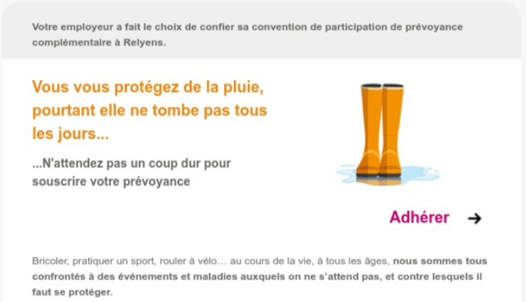
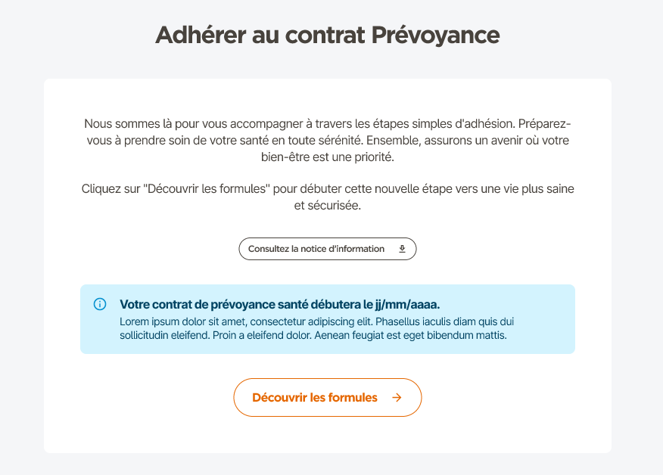
Adhésion
En tant qu’agent, vous avez été destinataire d’un mail d’invitation de votre employeur pour adhérer au contrat de prévoyance complémentaire. Dans ce dernier, vous disposez du lien « Adhérer » vous permettant d’accéder à l’espace d’adhésion en ligne
Vous disposez du code d’accès communiqué par votre employeur, vous pouvez également adhérer sur le sur le site relyens.eu/fr
Vous pourrez alors télécharger la notice d’information du contrat, puis découvrir les formules proposées, avant d’adhérer de manière simple et sécurisée en quelques étapes.

Slide 4
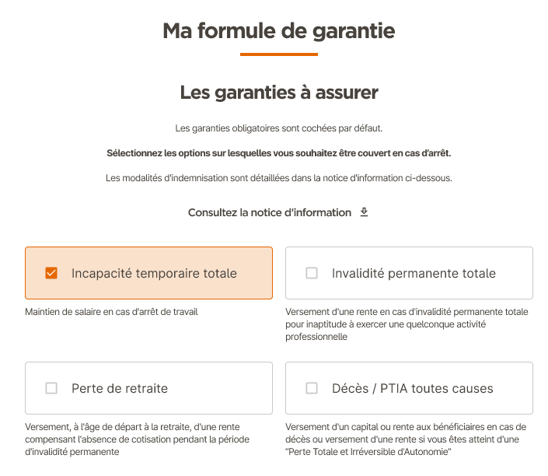
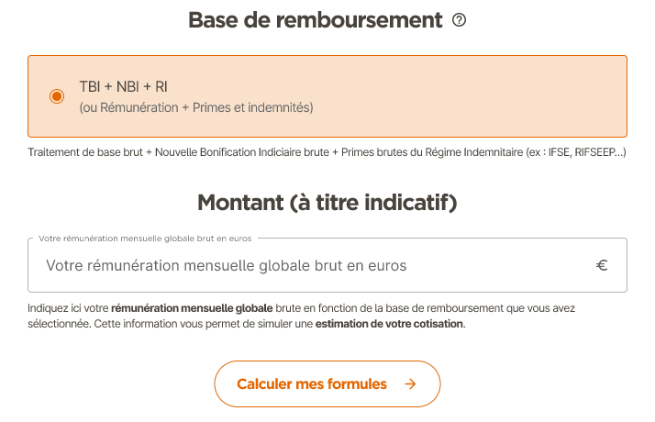
Ma formule de garantie
Depuis cette étape, choisir vos garanties et estimer le montant de votre cotisation. Munissez-vous de votre bulletin de salaire.
À travers cette page :
Sélectionner les garanties à assurer,
Vous avez la possibilité, en fonction du contrat proposé, de choisir plusieurs garanties.
Puis :
Sélectionner votre base de remboursement,
Indiquer le montant de votre rémunération mensuelle afin de permettre l’estimation de votre cotisation.

Slide 5
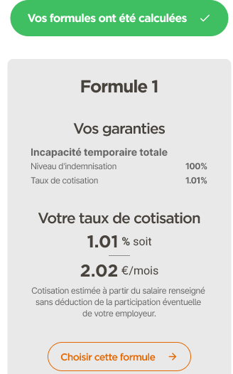
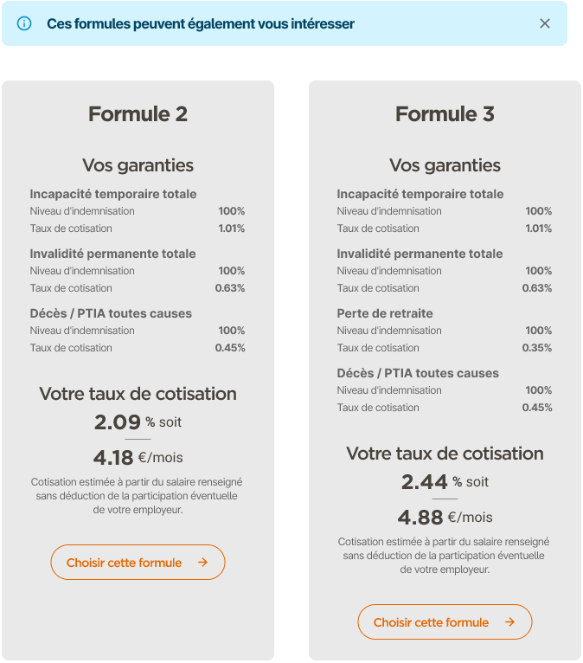
Ma formule de garantie
A cette étape, vous disposez de l’estimation de votre cotisation sur les différentes formules proposées au contrat, vous permettant de réaliser un comparatif.
Poursuivre votre adhésion, en maintenant le choix sur la première formule sélectionnée.
Ou poursuivre votre adhésion, en choisissant une autre formule, parmi celles proposées.

Slide 6
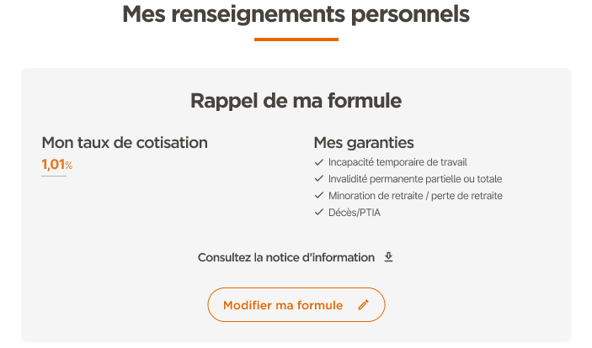
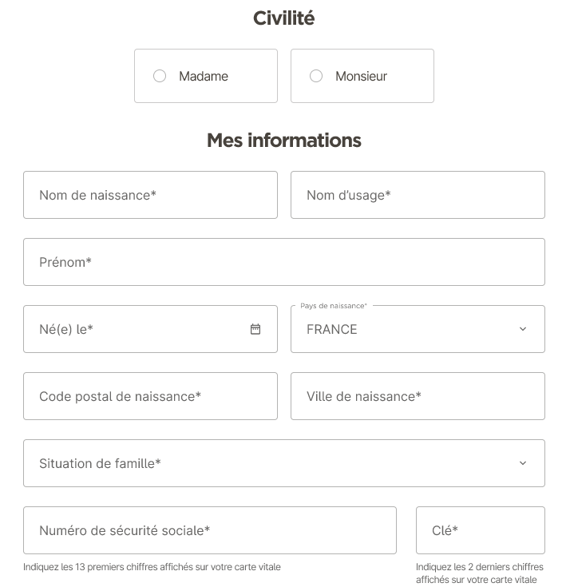
Mes renseignements personnels
A cette étape, renseigner vos données personnelles.
Vous disposez d’un récapitulatif sur le choix de votre formule.
Cette rubrique sera disponible sur toutes les étapes à venir jusqu’à la signature de votre adhésion.
Depuis cette rubrique, à tout moment vous pouvez modifier votre choix de formule.
Compléter l’intégralité des champs.

Slide 7
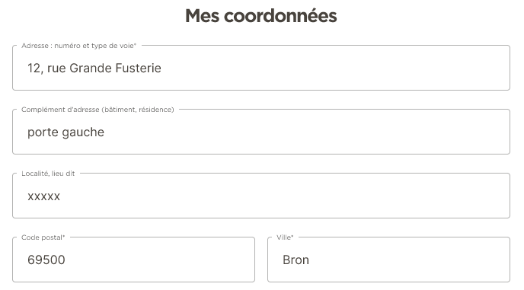
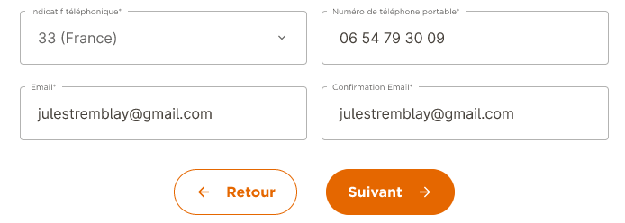
Mes renseignements personnels
Renseigner vos coordonnées
Il est important de communiquer un numéro de téléphone portable et une adresse mail conformes afin de pouvoir valider l’étape finale de votre adhésion et recevoir le mail d’activation pour espace client.

Slide 8
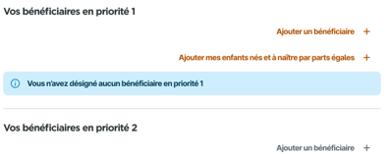
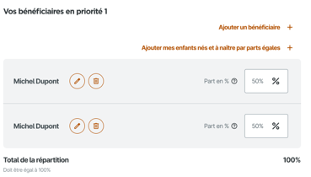
Mes renseignements personnels
A cette étape, désigner vos bénéficiaires si vous avez fait le choix de la garantie décès.
Consulter le guide de désignation des bénéficiaires.
Sélectionner la clause standard ou désigner les bénéficiaires de votre choix.
Si vous désignez les bénéficiaires de votre choix:
Ajouter le(s) bénéficiaire(s) par ordre de priorité.
Compléter l’ensemble des données personnelles de chaque bénéficiaire (nom de naissance, nom d’usage, prénom, date de naissance, ainsi que le pays, le code postal et la ville de naissance, adresse postale actuelle du bénéficiaire).
Puis renseigner la répartition en % pour chacun de vos bénéficiaires, dans chaque priorité.

Slide 9
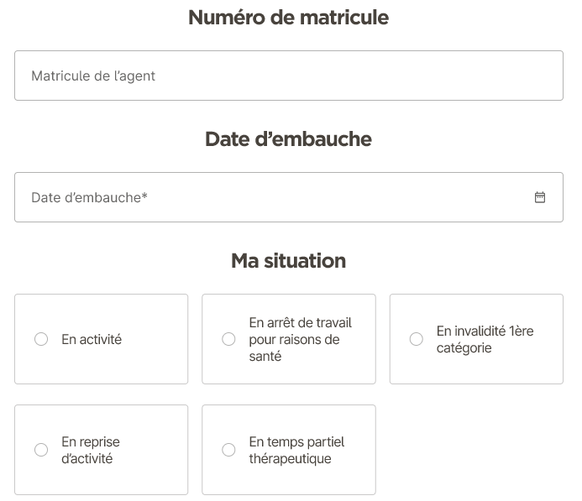
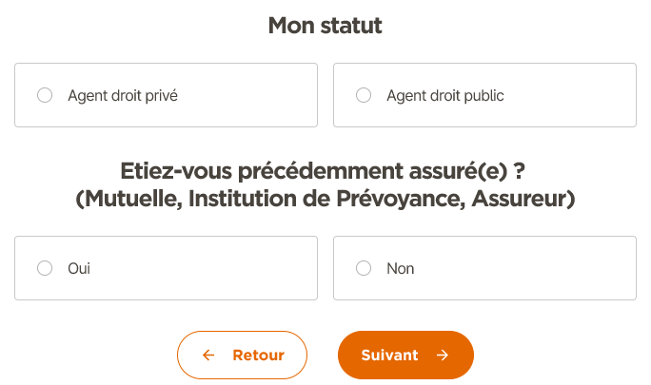
Mes renseignements professionnels
A cette étape, renseigner vos informations professionnelles.
Compléter l’ensemble des rubriques afin de poursuivre votre adhésion.

Slide 10
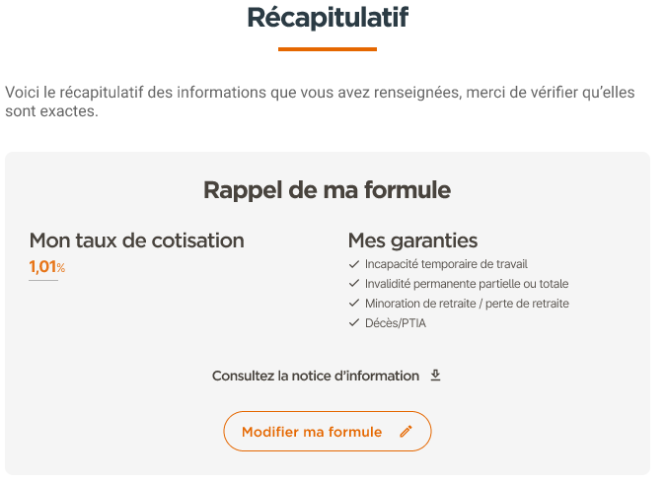
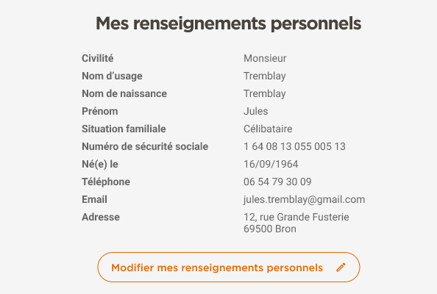
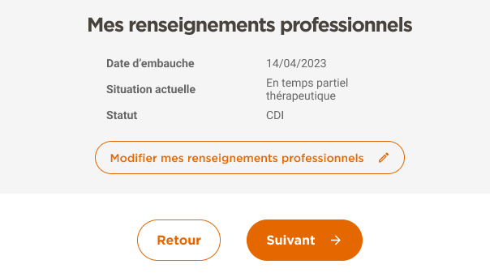
Récapitulatif
A cette étape, vous allez pouvoir vérifier l’ensemble des informations et apporter des modifications.
Récapitulatif des garanties choisies et du taux de cotisation.
Il est encore possible de « Modifier votre formule ».
Récapitulatif de vos données personnelles et professionnelles.
Des modifications peuvent-être apportées avant de passer à l’étape suivante.

Slide 11
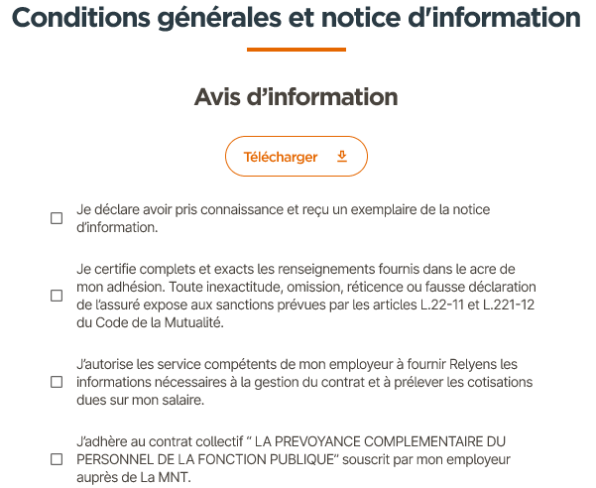
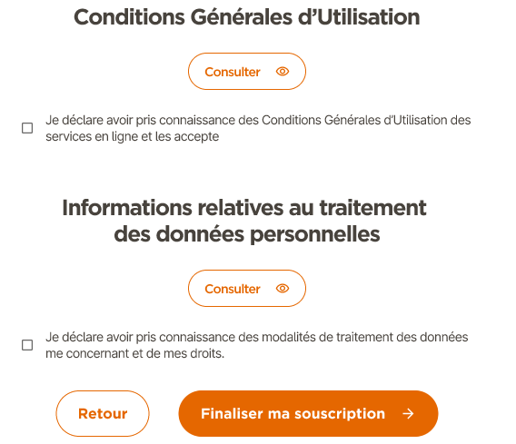
Documents
Dernière étape avant la signature de votre adhésion.
Il est nécessaire de télécharger la notice d’information.
Puis cocher les cases.
Il est nécessaire de consulter les conditions générales d’utilisation ainsi que les informations relatives au traitement des données personnelles.
Puis cocher les cases.

Slide 12
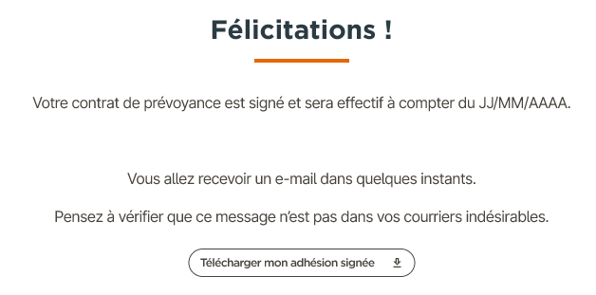
Signature
Signature en ligne et sécurisée via DocuSign.
Votre adhésion au contrat de prévoyance est validée et votre collectivité est informée.
Depuis cette étape, télécharger la copie de votre bulletin d’adhésion.
Un mail d’activation de votre espace client va vous être adressé dans les 24h.

